Slide 1
句型分析：识别一个符号串是否为某文法的句型，
是构造某个推导的过程。
在语言的编译实现中，把完成句型分析的程序称为
分析程序或识别程序。分析算法又称识别算法。
从左到右的识别算法，即总是从左到右地识别输入
符号串，首先识别符号串中的最左符号，进而依次
识别右边的一个符号，直到分析结束。

Slide 2
自上而下分析法
从文法的开始符号出发，反复使用文法的产生式，寻找与输入符号串匹配的推导。
语法树的构造过程：从文法符号开始，将它做为语法树的根，向下逐步建立语法树，使语法树的所有叶子正好是输入符号串

Slide 3
文法G：S → cAd
A → ab
A → a
识别输入串w=cabd是否为该文法的句子
S S S
c A d c A d
a b
推导过程：S ⇒ cAd cAd ⇒ cabd

Slide 4
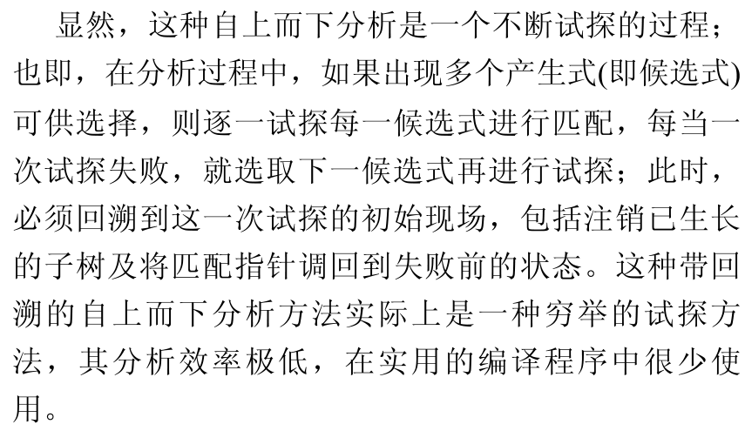

Slide 5
自下而上分析法
从输入符号串开始，逐步进行归约，直至归约到文法的开始符号。
语法树的构造过程：从输入符号串开始，以它做为语法树的叶子，自底向上地构造语法树，直到根。

Slide 6
文法G： S → cAd
A → ab
A → a
识别输入串w=cabd是否该文法的句子
S
A A
c a b d c a b d c a b d
规约过程构造的推导： cAd ⇒ cabd S ⇒ cAd

Slide 7
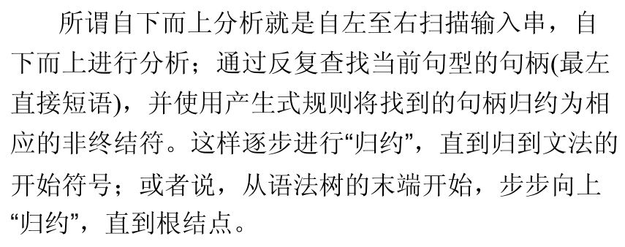

Slide 8
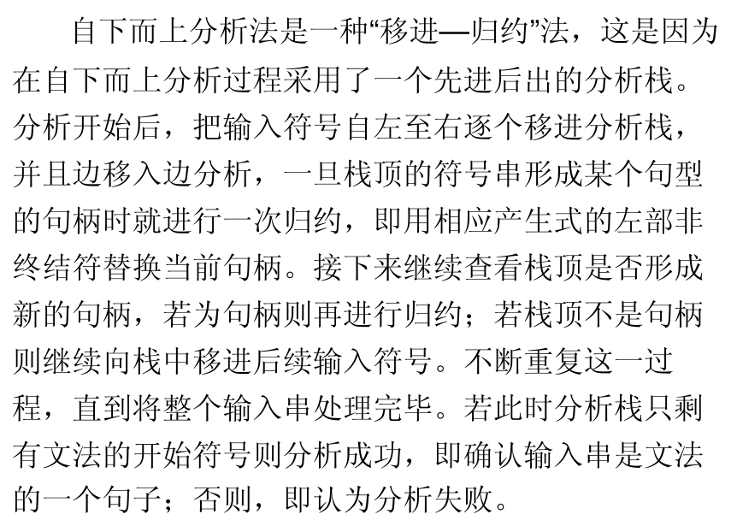

Slide 9
（1）S → cAd
（2）A → ab
（3）A → a 识别输入串w=cabd是否为该文法的句子
自上而下的语法分析
若 S ⇒ cAd 后选择(3)扩展A，
S ⇒ cAd ⇒ cad
那么，w的第二个符号可以与叶子结点a
得以匹配，但第三个符号却不能与下一
叶子结点d匹配，宣告分析失败。
这意味着，识别程序不能为串w构造语
法树，即cabd不是句子。这显然是错误
的结论。
导致失败的原因是在分析中对A的扩展
选择不是正确的。
自下而上的语法分析
对串cabd的分析中，如果不是用
产生式(2)选择ab,而是用产生式
(3)选择a,将a归约到了A，那么
最终就达不到归约到S的结果，
因而也无从知道cabd是一个句子
c a b d
c A b d
a
S
c A d
a

Slide 10
在自上而下的分析方法中如何选择使用哪个产生式进行推导？
对于符号B有n条规则：B→A1|A2|…|An，那么用哪个右部替代B？
在自下而上的分析方法中如何识别可归约的串？
在分析程序工作的每一步，都是从当前串中选择一个子串，将它归约到某个非终结符号，该子串称为“可归约串”

Slide 11
4.6、自顶向下语法分析方法
包括递归下降分析法和预测分析法。
核心思想：根据下一个输入符号选择产生式，产生式选择不当则引起回溯。
S → AB
A → aA | ε
B → b | bB
a a a b b.
S
(1) ⇒A... S → AB
(2) ⇒aA... A → aA
(3) ⇒aaA... A → aA
(4) ⇒aaaA... A → aA
(5) ⇒aaa ε B... A → ε
(6) ⇒aaab B → b
aaabb.
S
(1) ⇒A... S → AB
(2) ⇒aA... A → aA
(3) ⇒aaA... A → aA
(4) ⇒aaaA... A → aA
(5) ⇒aaa ε B A → ε
(6)⇒aaa b B B → bB
(7) ⇒aaabb B → b

Slide 12
4.6.1、引起回溯的原因
若文法中存在下述两种情况，则会给分析带来问题。
<1> 若存在形如 A→αβ₁|αβ₂ 的产生式，即A产生式中有多于一个候选项的前缀相同，称为公共左因子（或简称左因子），则可能会造成虚假匹配，使得分析过程中可能需要进行大量回溯，从而造成分析效率低、语义动作难以恢复、以及出错位置的报告不确切等。
<2> 若存在形如 A→Aα的产生式，则分析过程中若一旦采用了该产生式去替换，就会陷入死循环而使分析无法进行下去。产生式的这种形式被称为左递归。
为了避免上述弱点，需要对文法进行重写：
  提取左因子，以避免回溯；
  消除左递归，以避免陷入死循环。

Slide 13
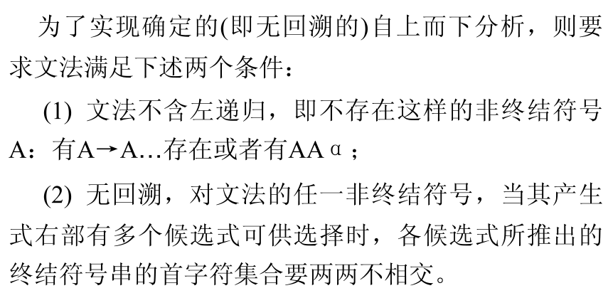

Slide 14
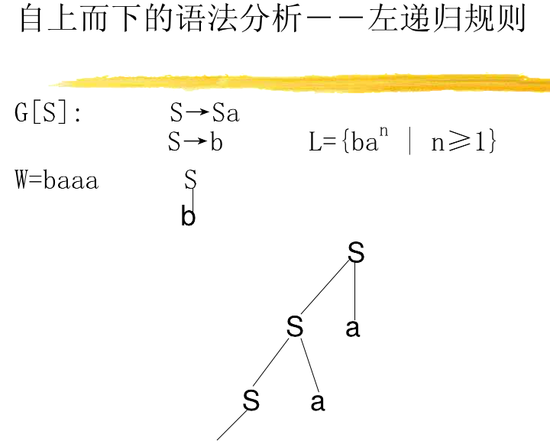

Slide 15
消除左递归
若文法G中的非终结符A对某个符号序列α存在推导A=>Aα，则称G是左递归的。若G中有形如A→Aα的产生式，则称该产生式对A直接左递归。例：非直接左递归的文法
  S→Aa | b
  A→Ac | Sd |ε
⁺

Slide 16
消除左递归
消除文法的直接左递归
1）首先考虑仅有两个候选项的直接左递归的产生式 A→Aα|β，它仅有两个候选项，其中一个是直接左递归的，另一个不含直接左递归。
2）可以看出产生式 A→Aα|β 产生的语言集与 βα* 产生的语言集等价，该语言集为β后边跟随若干个α（可以是0个）的字符串集合。
3）由此可以把 A→βα* 用非左递归的A→βA′和A′→αA′|ε取代。
⁺

Slide 17
消除左递归
⁺
更一般的形式：A→Aα₁|Aα₂|…|Aα_{m}|β₁|β₂|…|β_{n}
A → β₁ A′|β₂ A′| … |β_{n} A′
A′→ α₁ A′|α₂ A′| … |α_{m} A′|ε

Slide 18
例：表达式文法直接左递归的消除
E → E + T｜T
T → T * F｜F
F → ( E )｜id
E → T E′
E′→ + T E′｜ε
T → F T′
T′→ * F T′｜ε
F → ( E )｜id
练习：消除文法G[S]：S→(L)|a L→L,S|S 的直接左递归

Slide 19
消除非直接左递归算法
将非终结符排序：A₁ A₂... A_{n}，使得它们在产生式序列中按序出现
for i in 2..n
loop for j in 1..i-1 // j总是小于i
loop
用A_{j}→δ₁|δ₂|...|δ_{k}的右部替换每个形如A_{i}→A_{j}γ产生式中的A_{j}, 得到新产生式：A_{i}→δ₁γ|δ₂γ|...|δ_{k}γ;
消除A_{i}产生式中的直接左递归;
end loop;
end loop;
该算法并不能消除所有文法中的左递归，若文法G产生句子的过程中会出现A=>A的推导，则无法消除左递归。
⁺

Slide 20
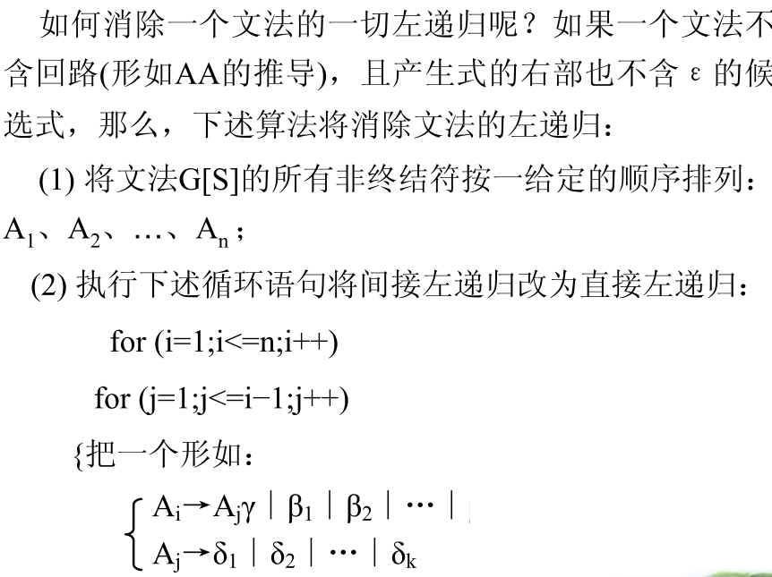

Slide 21
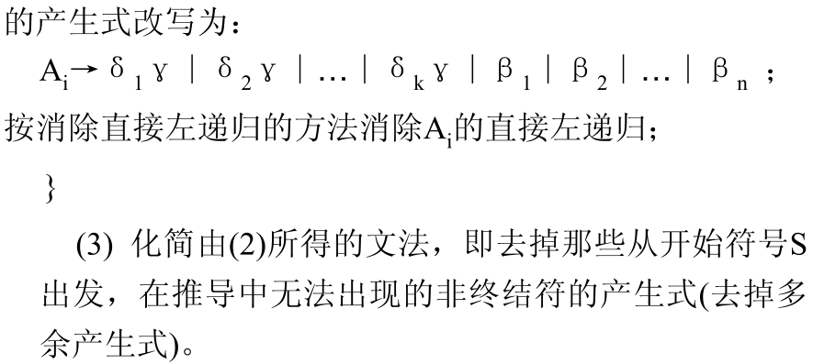

Slide 22
消除下面文法中的左递归:
R→Sa|a
Q →Rb|b
S →Qc|c

Slide 23
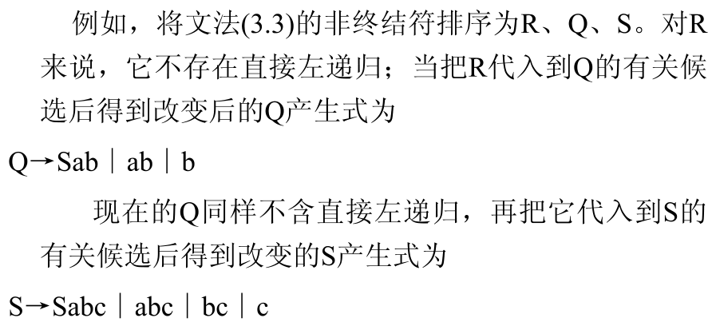

Slide 24
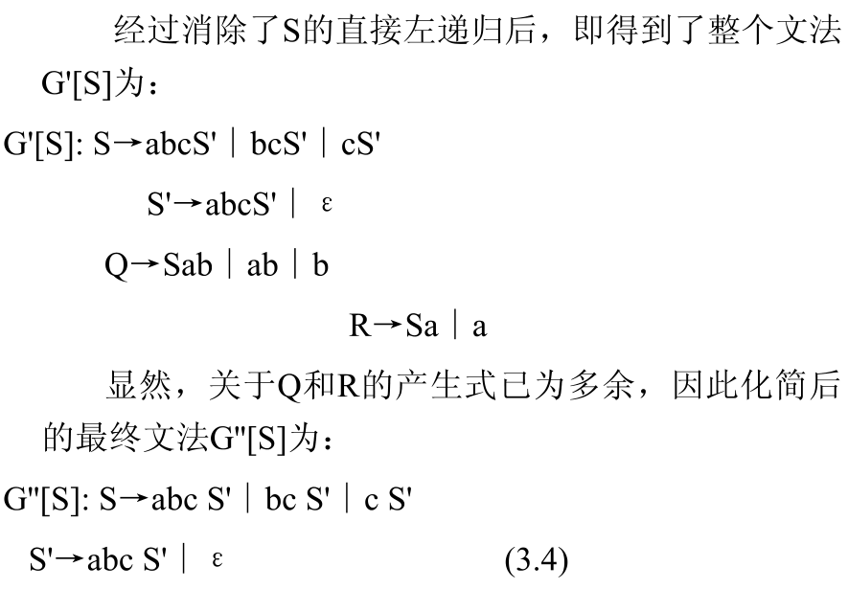

Slide 25
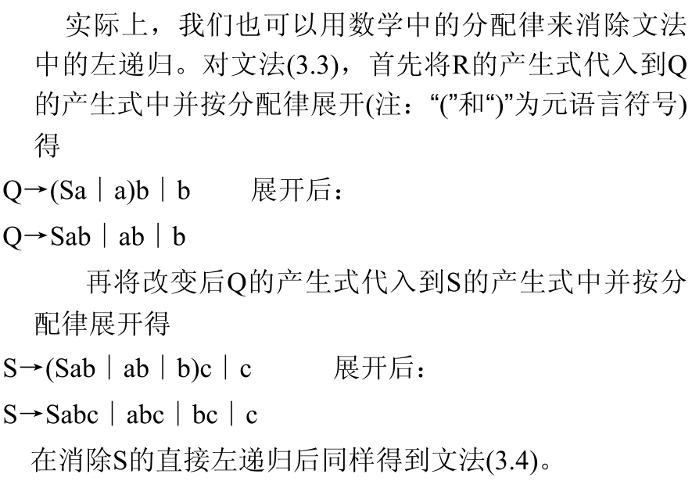

Slide 26
消除文法G[S]：S→Aa | b
A→Ac | Sd |ε 的左递归
① S和A排序，S在先 A在后；
②用S右部替换A→Sd中的S，得到新产生式 A→ Ac | Aad | bd | ε

Slide 27
消除文法G[S]：S→Aa | b
A→Ac | Sd |ε 的左递归
① S和A排序，S在先 A在后；
②用S右部替换A→Sd中的S，得到新产生式 A→ Ac | Aad | bd | ε
消除新产生式中的直接左递归，最后得到等价的文法如下：
S→ Aa | b
A→ bdA' | A'
A'→ cA' | adA' | ε

Slide 28
消除文法G[S]：S→Aa | b
A→Ac | Sd |ε 的左递归
① S和A排序，S在先 A在后；
②用S右部替换A→Sd中的S，得到新产生式 A→ Ac | Aad | bd | ε
消除新产生式中的直接左递归，最后得到等价的文法如下：
S→ Aa | b
A→ bdA' | A'
A'→ cA' | adA' | ε
练习：消除文法G[S]：S→Ra|a R→Sb|b 的左递归

Slide 29
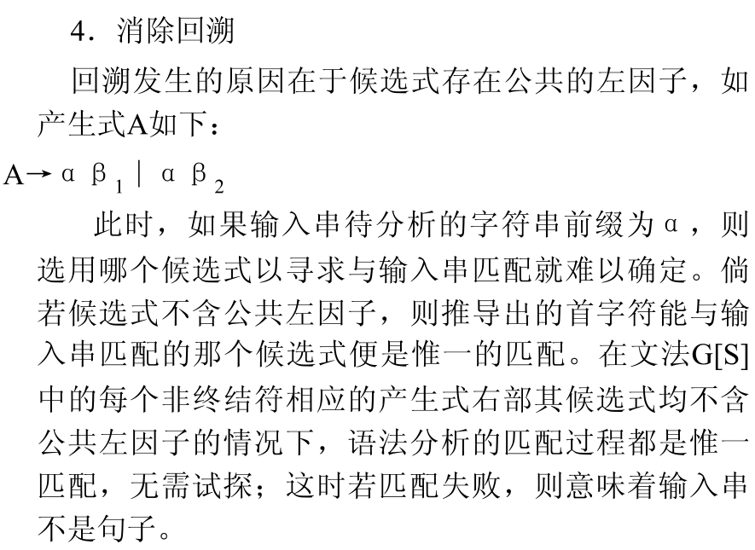

Slide 30
提取左因子
对于有左因子的文法，推导过程中会出现无法确定用A产生式的哪个候选项替换A。这时可以重写A产生式来推迟这种决定，直到看见足够的输入，能正确决定所需选择为止。这一过程称为提取左因子。
  例如：悬空else文法
  S → iCtS | iCtSeS | a
  C → b

Slide 31
提取文法的左因子的方法
  1）为每个产生式A，找出其候选项中最长公共前缀α，重排A产生式如下，其中γ是不以α为前缀的其他候选项。
  A→ αβ₁ | αβ₂ | ...|αβ_{n} |γ
  2）用下述产生式替代之。
  A → αA' |γ
  A'→ β₁ |β₂ | ... |β_{n}
  3）重复此过程，直到所有A产生式的候选项中均不再有公共前缀。
  上例经提取左因子后变为：S → iCtSS′| a
  S′→ eS |ε
  C → b

Slide 32
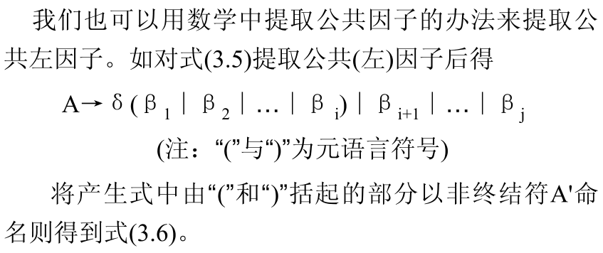

Slide 33
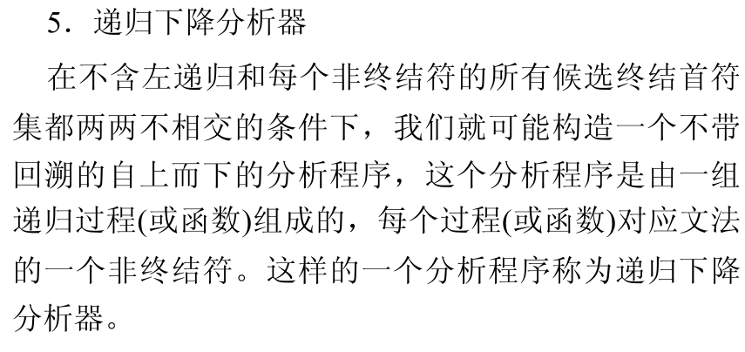

Slide 34
4.6.2、递归下降分析
递归下降分析是以程序的方式直接模拟产生式产生语言的过程，它的基本思想是:
1） 为每一个非终结符构造一个子程序，每一个子程序的过程体中按该产生式的候选项展开，遇到终结符直接匹配，而遇到非终结符就调用相应非终结符的子程序。
  例如：为产生式 Z→aBa 构造的递归子程序如下：
    procedure Z;
    Begin
    Match(a); B; Match(a);
    End;

Slide 35
4.6.2、递归下降分析
2）分析从调用文法开始符号的子程序开始，直到所有非终结符都展开为终结符并得到匹配为止，若分析过程中达到这一步则分析成功，否则输入中有语法错误。
3）由于文法是递归定义的，因此子程序也是递归的，被称为递归下降子程序。递归下降分析限制文法不能有公共左因子和左递归。
4）对于规模比较小的语言，递归下降子程序方法是很有效的方法，它简单灵活，容易构造，缺点是程序与文法直接相关，对文法的任何改变均需对程序进行相应的修改。

Slide 36
在文法表示中引入几个符号（扩充BNF范式）
  ① { }：{ }中的内容可以重复0或若干次。
  ② [ ]：[ ]中的内容是可选择的。
  ③ ( )：利用( )可以改变运算的优先级和结合性。
L → E ；L | ε
E → E + T | E - T | T
T → T * F | T / F | T mod F | F
F → ( E ) | id | num
L→ { E; }
E → T { (+|-) T }
T → F { ( *| / | mod ) F }
F → ( E ) | id | num
L → E ；L | ε
E → T E'
E' → + T E' | - T E' | ε
T → F T'
T' → * F T' | / F T' | mod F T' | ε
F → ( E ) | id | num
消除左递归

Slide 37
例:表达式文法的递归下降语法分析
        〈表达式组〉→ {〈表达式〉; }
        〈表达式〉→〈项〉{（+|-）〈项〉}
        〈项〉→〈因子〉{（*|/）〈因子〉}
        〈因子〉→ ‘（’〈表达式〉‘）’ | id | num
L→ { E; }
E → T { (+|-) T }
T → F { ( *| / | mod ) F }
F → ( E ) | id | num
procedure expr;
begin
term;
while ch in [plus, minus] do
begin
getch(ch); term;
end
end;
procedure term;
begin
factor;
while ch in [times,slash] do
begin
getch(ch); factor;
end
end;

Slide 38
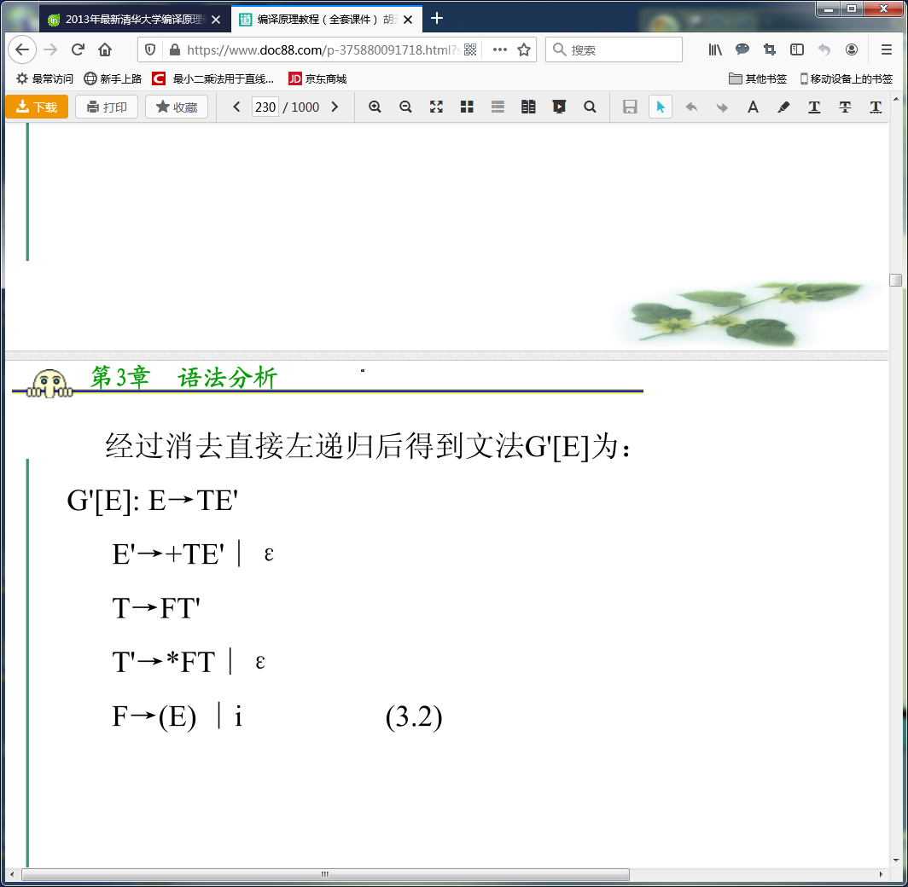

Slide 39
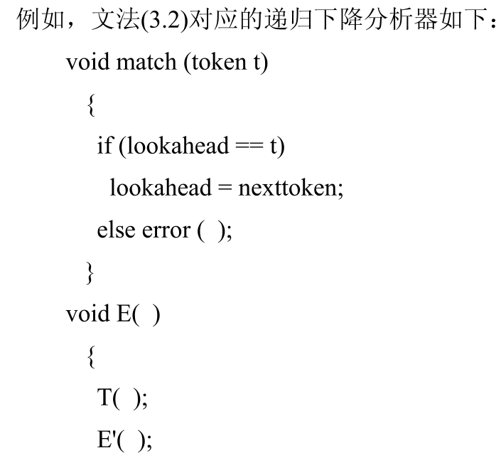

Slide 40
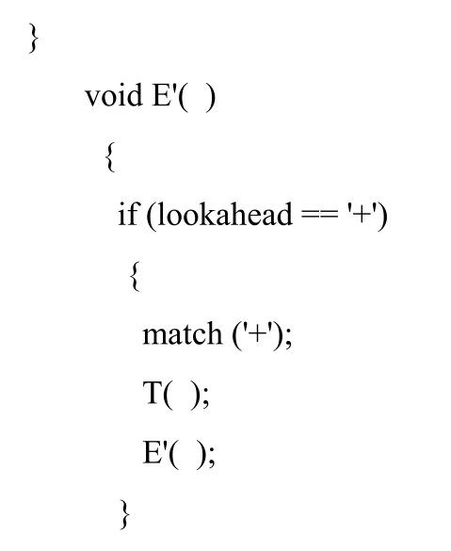

Slide 41
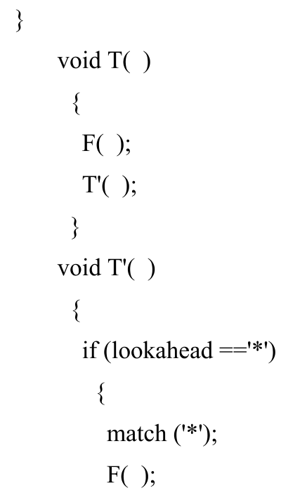

Slide 42
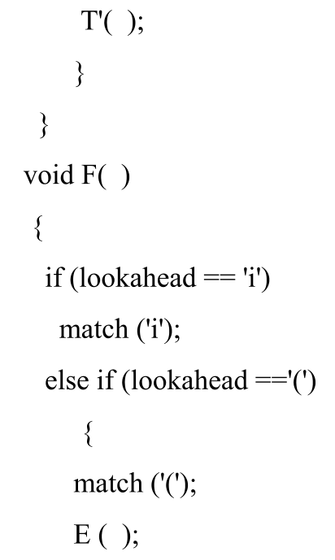

Slide 43
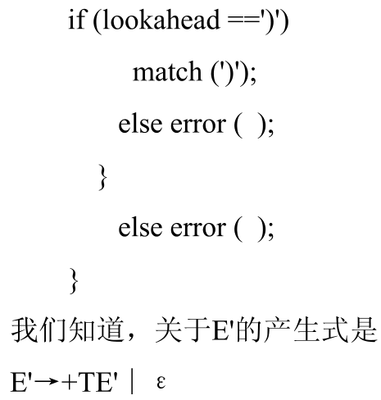

Slide 44
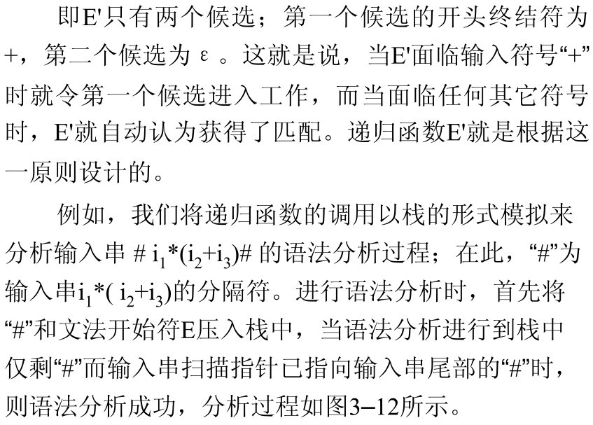

Slide 45
